Slide 1

Khởi động

Slide 2


Slide 3
Bảo vệ cơ quan hô hấp (Tiết 3)

Slide 4

3. Một số việc nên và không nên làm để bảo vệ cơ quan hấp.

Slide 5
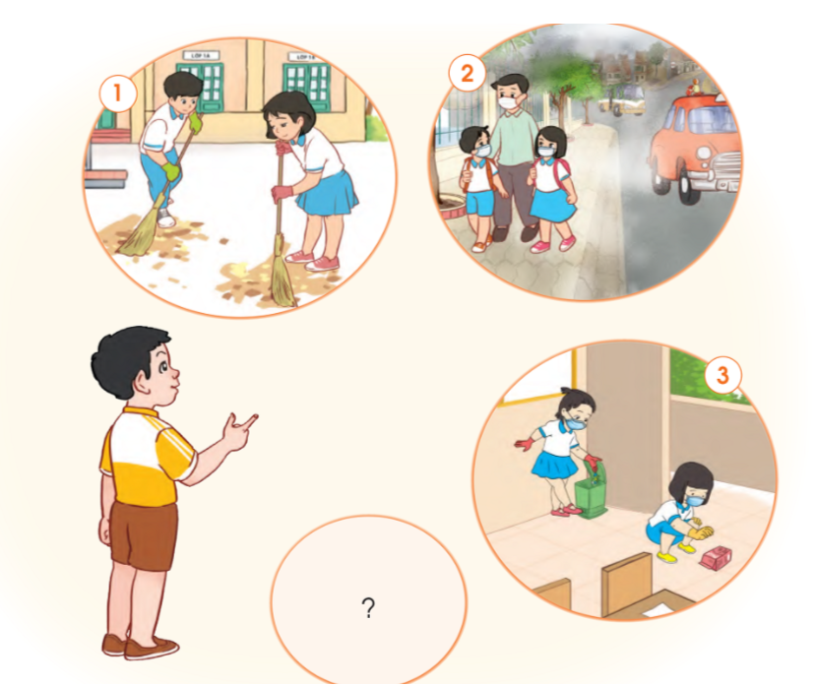

Hãy nói về các việc nên và không nên làm để bảo vệ cơ quan hô hấp.

Slide 6
Phóng viên nhí

Slide 7



Slide 8
Em cần thay đổi thói quen gì để phòng tránh các bệnh về hô hấp?

Slide 9
Kết luận:
Mũi, họng nếu được chăm sóc đúng cách không chỉ giúp chúng ta phòng tránh được viêm mũi, viêm họng mà còn bảo vệ được cả khí quản, phế quản và phổi.

Slide 10
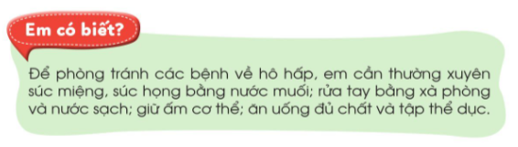

Slide 11
4. Xử lý tình huống

Slide 12
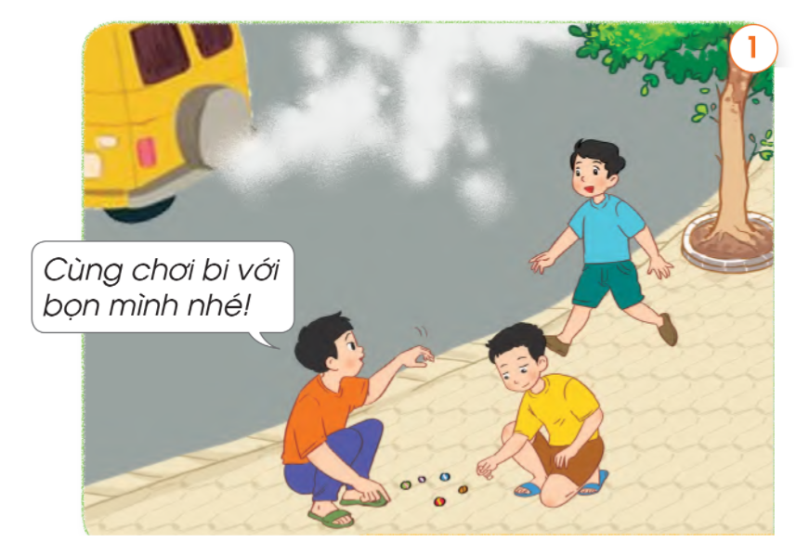
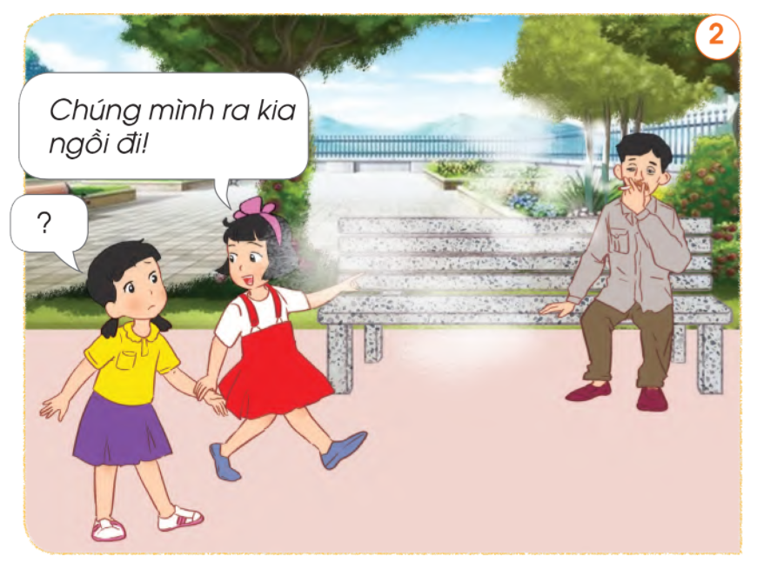
Em sẽ làm gì trong các tình huống dưới đây?

Slide 13


Slide 16


Slide 17


Trò chơi
Ai nhanh ai đúng

Slide 18

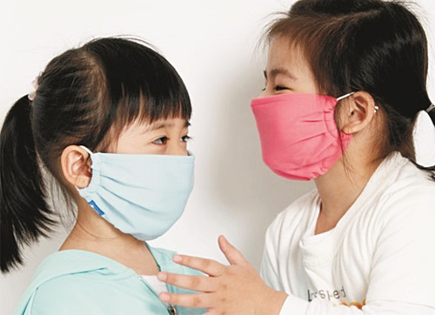



Việc làm này có là việc làm bảo vệ cơ quan hô hấp không?
A. Không
B. Có

Slide 19
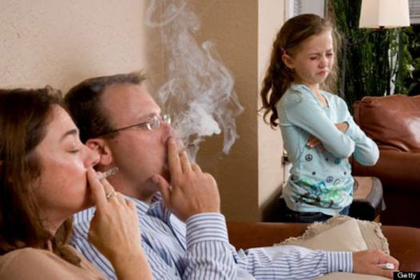
Em có đồng ý với việc làm trên không?
A. Không
B. Có

Slide 20

Trong những việc làm dưới đây, việc nào tốt cho cơ quan hô hấp?
A. Đi đường bụi không đeo khẩu trang; uống nước quá lạnh; trời lạnh mặc quần áo mỏng.
B. Thường xuyên vệ sinh răng miệng mũi sạch sẽ; dọn dẹp nhà cửa; tập thể dục thường xuyên.

